Slide 1
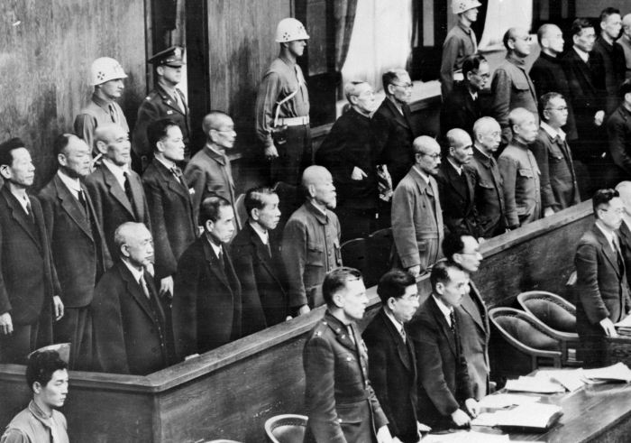
近代以来，日本侵华史实
1894年甲午中日战争
八国联军侵华
日本投降，接受审判
1904年日俄战争
济南惨案
1931年九一八事变
华北事变
1937年七七事变
为什么中国能够在抗日战争这场艰难的战斗中胜利
731细菌部队
1931-1945年南京大屠杀
……

Slide 2
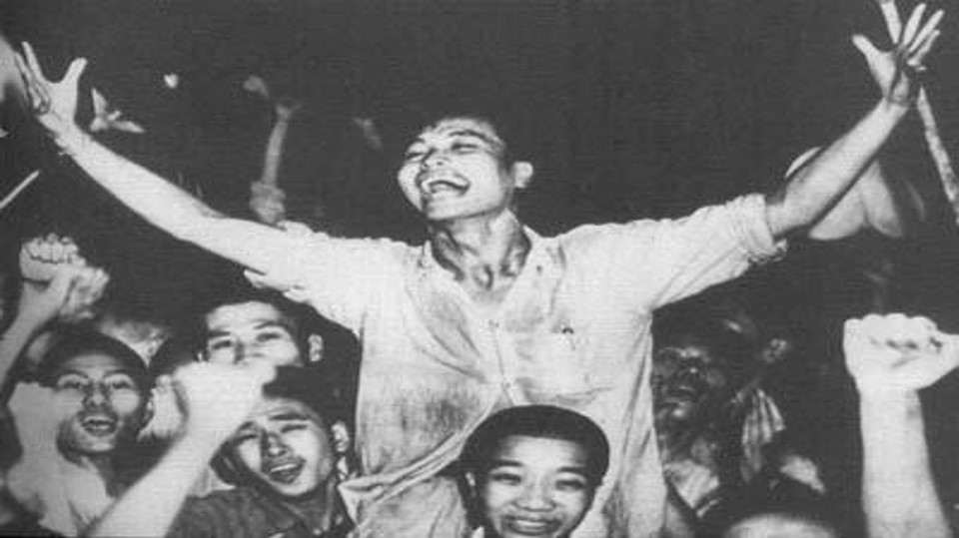
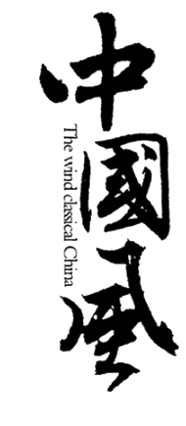
第八单元第24课
全民族浴血奋战与抗日战争的胜利
水墨韵味计划总结广告宣传工作汇报
怀化市铁路第一中学 胡宇
课程标准：了解日本的侵华罪行；通过正面战场和敌后战场的抗战，感悟中华民族英勇不屈的精神，认识到中国共产党是全民族团结抗战的中流砥柱；认识中国战场是世界反法西斯战争的东方主战场，理解十四年抗战胜利在中华民族伟大复兴中的历史意义

Slide 3
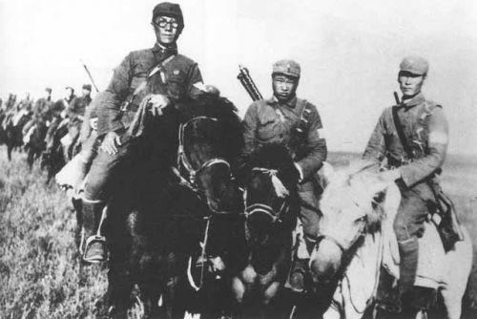
正面战场的抗战
01
目录
敌后战场的抗战
02
CONTENTS
国际战场的抗战
03
抗日战争的胜利
04

Slide 4
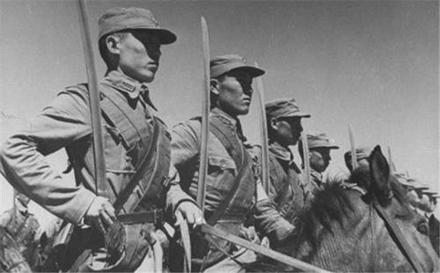
正面战场的抗战
第一个阶段，是敌之战略进攻、我之战略防御的时期。第二个阶段，是敌之战略保守、我之准备反攻的时期。第三个阶段，是我之战略反攻、敌之战略退却的时期。”——毛泽东《论持久战》

Slide 5
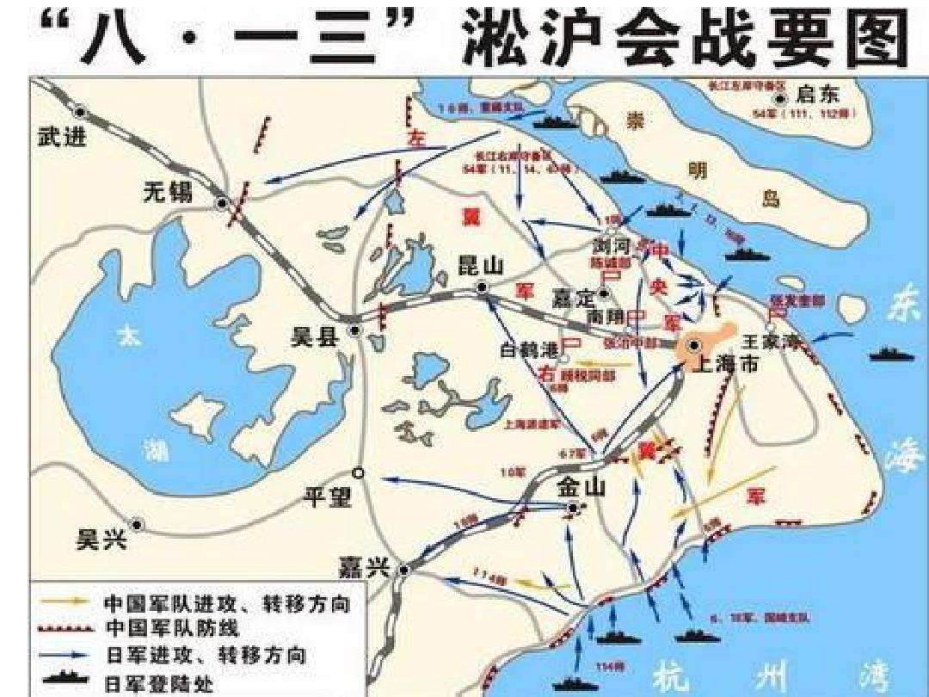
正面战场—奋勇抗击
战略防御阶段
核心素养
时空观念
日本：三个月内灭亡中国
中国：淞沪会战灭其迷梦
日本军部过高地估计了自己的军事力量，过低地估计了中国军队的抵抗能力，因此在战略上强调“速战速决”，企图集中兵力在最短时间内打败中国军队，逼使中国政府屈服。七七事变前，日本关东军司令官植田谦吉在其主持的大连侵华会议上，狂妄地叫嚣：三个月之内就可解决中国。因此，日本政府在短短十多个月内，集中了二十八个师团的兵力，同时在华北和华东展开进攻，然后南下华中，企图一举打垮中国军队的主力，消除中国军队的抵抗，达到侵占中国的目的。
——《抗日战争时期国民党正面战场重要战役介绍》
1937年8月13日
进攻上海
奋起自卫
中国军队毙伤日军4万余人，粉碎了日军 “三个月亡华”的狂妄企图。最后，日军占领上海，淞沪会战结束。

Slide 6
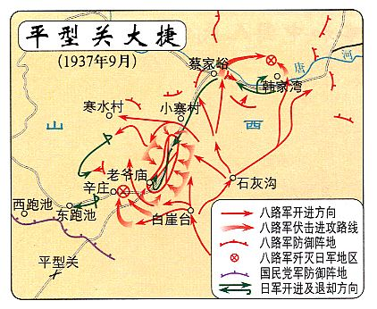
正面战场—奋勇抗击
战略防御阶段
日本：三个月内灭亡中国
中国：忻口会战挫其锐气
日本军部过高地估计了自己的军事力量，过低地估计了中国军队的抵抗能力，因此在战略上强调“速战速决”，企图集中兵力在最短时间内打败中国军队，逼使中国政府屈服。七七事变前，日本关东军司令官植田谦吉在其主持的大连侵华会议上，狂妄地叫嚣：三个月之内就可解决中国。因此，日本政府在短短十多个月内，集中了二十八个师团的兵力，同时在华北和华东展开进攻，然后南下华中，企图一举打垮中国军队的主力，消除中国军队的抵抗，达到侵占中国的目的。
——《抗日战争时期国民党正面战场重要战役介绍》
1937年9月
进攻太原
平型关大捷
（共产党）
忻口会战历时1个多月，是抗战初期华北战场规模最大、战斗最激烈的一次战役。11月初，太原失守。

Slide 7
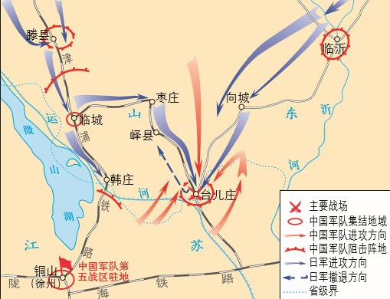
正面战场—奋勇抗击
战略防御阶段
日本：三个月内灭亡中国
中国：徐州会战振奋人心
日本军部过高地估计了自己的军事力量，过低地估计了中国军队的抵抗能力，因此在战略上强调“速战速决”，企图集中兵力在最短时间内打败中国军队，逼使中国政府屈服。七七事变前，日本关东军司令官植田谦吉在其主持的大连侵华会议上，狂妄地叫嚣：三个月之内就可解决中国。因此，日本政府在短短十多个月内，集中了二十八个师团的兵力，同时在华北和华东展开进攻，然后南下华中，企图一举打垮中国军队的主力，消除中国军队的抵抗，达到侵占中国的目的。
——《抗日战争时期国民党正面战场重要战役介绍》
1938年1月-5月
此时，日本两大侵略战场已经形成
夹击徐州
台儿庄大捷
中国军队在台儿庄地区围歼日军1万余人，取得台儿庄大捷，这是抗战以来中国军队正面战场取得的最大胜利。

Slide 8
正面战场—奋勇抗击
战略防御阶段
日本：三个月内灭亡中国
中国：武汉会战论持久战
日本军部过高地估计了自己的军事力量，过低地估计了中国军队的抵抗能力，因此在战略上强调“速战速决”，企图集中兵力在最短时间内打败中国军队，逼使中国政府屈服。七七事变前，日本关东军司令官植田谦吉在其主持的大连侵华会议上，狂妄地叫嚣：三个月之内就可解决中国。因此，日本政府在短短十多个月内，集中了二十八个师团的兵力，同时在华北和华东展开进攻，然后南下华中，企图一举打垮中国军队的主力，消除中国军队的抵抗，达到侵占中国的目的。
——《抗日战争时期国民党正面战场重要战役介绍》
1938年6月中旬，武汉会战开始。会战前，毛泽东在延安发表《论持久战》的演讲，总结抗战开始以来的战争形势，针对国内存在的“中国必亡论”和“中国速胜论”，科学论证了中国必须通过持久作战赢得对日作战最后胜利的战略指导理论，在国内外产生了重大影响。
——《中外历史纲要（上）》
1938年6月-10月
进攻武汉
持久作战
武汉会战是抗战以来规模最大的一次战役。武汉、广州陷落后，抗战进入战略相持阶段。

Slide 9
正面战场
日本三个月亡华？
妄想！
唯物史观史料实证
用这种革命战术，他(指日本)要占领我们一省，至少时间就是一个月，如其统计起来，他们要占领我们十八省，至少要费十八月，这十八月时间，那国际形势的变化还了得？何况他一个月，必不能迅速占领我们一省呢？所以我们各个人如果有觉悟，随时随地作防御工作，随时随地准备牺牲抵抗，如此，不仅不怕日本人有三千架飞机，就是他再加三万架飞机，对我也无可奈何。
——蒋介石《抵御外侮与复兴民族》
我们说抗日战争是持久战，是从全部敌我因素的相互关系产生的结论。敌强我弱，我有灭亡的危险。但敌尚有其他缺点，我尚有其他优点。敌之优点可因我之努力而使之削弱，其缺点亦可因我之努力而使之扩大。我方反是，我之优点可因我之努力而加强，缺点则因我之努力而克服。所以我能最后胜利，避免灭亡，敌则将最后失败，而不能避免整个帝国主义制度的崩溃。
——毛泽东《论持久战》

Slide 10
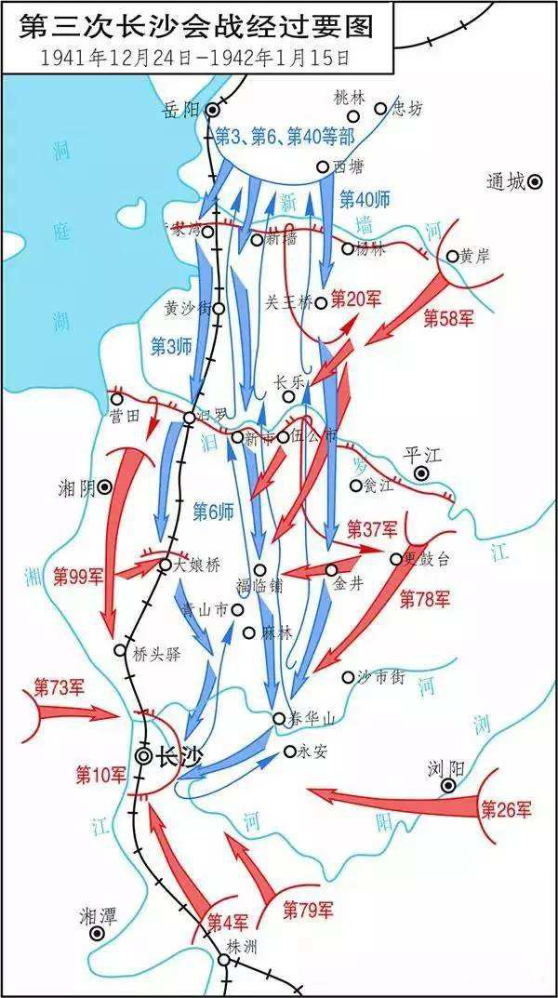
正面战场—奋勇抗击
战略相持阶段
1938年10月，武汉陷落，长沙作为捍卫西南各省的门户，其军事战略地位愈显突出。
1939年9月和1941年9月，中日双方先后进行了第一次和第二次长沙会战。前两次长沙会战，从战略上看，中国军队阻止了日军向西南纵深长驱直入，可以视为中国的胜利；但从战术上看，中国军队损失更大，双方并未分出胜负。
1941年12月，发生第三次长沙会战。面对10余万日军的进攻，中国军队重兵防御，拼死抵抗，歼灭大批日军，最终取得会战胜利。

Slide 11
正面战场—大后方迁移
东部沿海工业大规模向西南大后方迁移。
华北、华东各著名高校师生带着大量书籍和实验设备长途跋涉，迁到大后方。
鼓舞了全国人民的抗战信心，为抗战胜利打下了物质和精神基础。
西南联合大学
全面抗战开始后，高校内迁。1937年11月1日， 由国立北京大学、国立清华大学、私立南开大学在长沙组建成立的国立长沙临时大学开学。之后，因长沙连遭日机轰炸，学校又西迁昆明。1938年4月，学校改称“国立西南联合大学”。西南联大前后共存在了8年11个月，它“内树学术自由之规模，外来民主堡垒之称号”，保存了重要科研力量，培养了一批卓有成就的人才。

Slide 12
正面战场
淞沪会战：1937年8月13日-11月中旬
忻口会战：1937年9月-11月初
徐州会战：1938年1月-5月
武汉会战：1938年6月中旬-10月下旬
长沙会战：1941年12月-1942年1月
（第三次）
失败
战略防御
国民党正面战场
胜利
战略相持
正面战场战略防御阶段的四次会战都以失败告终，原因在于？

Slide 13
正面战场—会战，缘何失败？
核心素养
历史解释
战争的胜负不仅是军事力量的较量，也是经济力量的较量。日本当时是一个工业相当发达的军国主义国家，因此在军事装备及军队训练素质上都占据着优势；而中国是一个经济落后的大国，军事装备与部队的训练、编制都过于陈旧落后，无法适应陆海空联合作战之需要。抗战初期，日军一个师团战时兵力约有2.2万人，马5800匹，步骑枪9500枝，轻重机枪600余挺，各式火炮108门，战车24辆。而中国军队一个师的编制为官兵约1.1万人，步骑枪3800余枝，轻重机枪328挺，各式炮46门，掷弹筒243枚。尽管战争初期中国军队进行了顽强抵抗，但以血肉之躯与优势装备的敌军相战，这种抵抗是难以持久的。
——郭雄等著《抗日战争时期国民党正面战场重要战役介绍》
日本经济发达；军事装备及军队训练占据优势；侵华蓄谋以久，准备充分。
中国经济落后；军备陈旧，无法适应现代战争；被动应战。

Slide 14
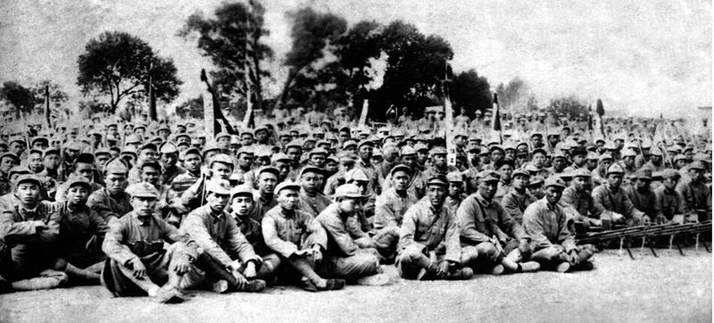
敌后战场的抗战
第一个阶段，是敌之战略进攻、我之战略防御的时期。第二个阶段，是敌之战略保守、我之准备反攻的时期。第三个阶段，是我之战略反攻、敌之战略退却的时期。”——毛泽东《论持久战》

Slide 15
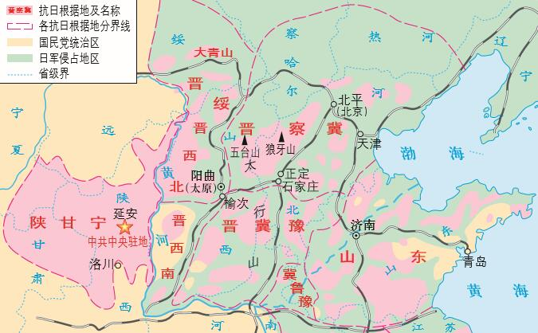
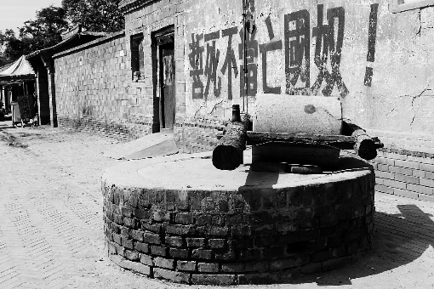
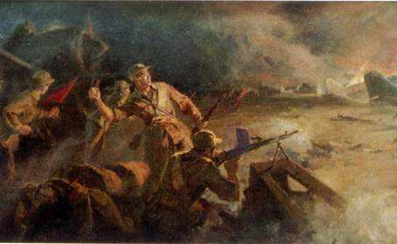
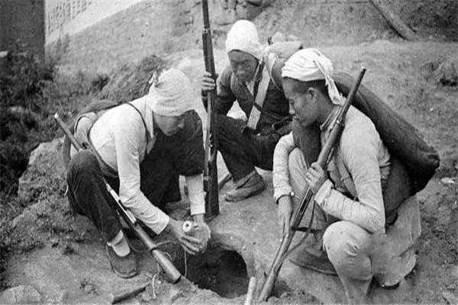
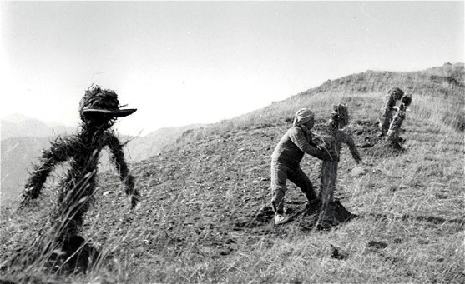
敌后战场—战场开辟
核心素养
时空观念
八路军、新四军建立了多个巩固的敌后抗日根据地，开展游击战争。
根据地军民依据各地不同地形特点，采取地道战、地雷战、夜袭战、麻雀战等战法打击日军，
地道战
夜袭战
○华北敌后抗日根据地形势示意图
战略上配合了正面战场作战，
牵制了在华日军一半以上的兵力。
地雷战
麻雀战

Slide 16
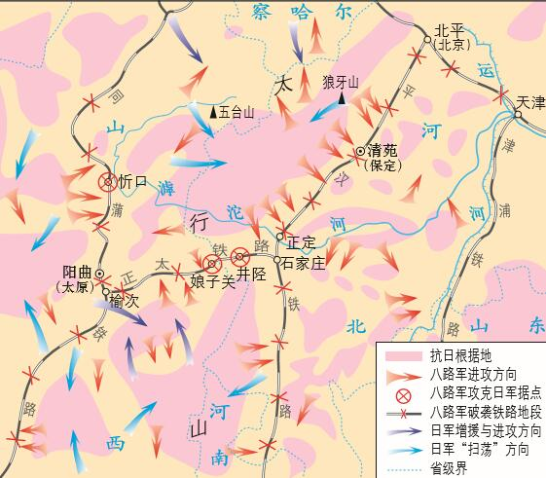
敌后战场—战场扩大
战略相持阶段
核心素养
时空观念
百团大战
背景 | 抗日战争进入相持阶段后，日军图谋以“囚笼政策”消灭敌后抗日根据地。
目的 | 破袭日军华北交通线
结果 | 百团大战共进行大小战斗1800 多次毙伤日伪军2万多人，破坏铁路474千米、公路 1500多千米，摧毁大量敌人据点，缴获大批枪炮、物资，打破了日军“囚笼”。
○百团大战形势示意图

Slide 17
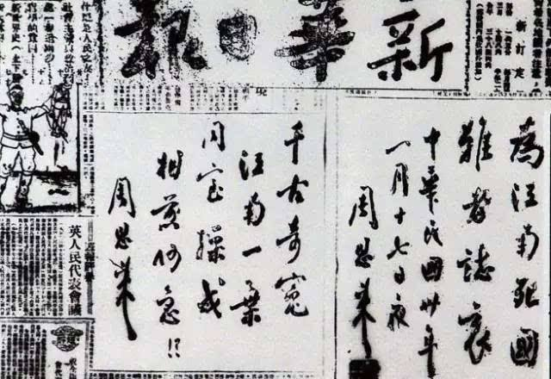
敌后战场—战场巩固
国民党
政治诱降
反共倾向日益增长
皖南事变
日本对华政策的变化
抗战、团结、进步
共产党
囚笼政策
抗日根据地民主建设
民主选举
斗争中求团结
啊！延安！你这庄严雄伟的古城，到处传遍了抗战的歌声。啊！延安！你这庄严雄伟的古城，热血在你胸中奔腾。千万颗青年的心，埋藏着对敌人的仇恨，在山野田间长长的行列，结成了坚固的阵线。看群众已抬起了头，看群众已扬起了手，无数的人和无数的心，发出了对敌人的怒吼，士兵瞄准了枪口，准备和敌人搏斗。啊！延安！你这庄严雄伟的城墙，筑成了坚固的抗日的阵线，你的名字将万古流芳，在历史上灿烂辉煌。
——莫耶词，郑律成曲《延安颂》
周恩来皖南事变亲笔题词“为江南死国难者志哀！”、“千古奇冤，江南一叶；同室操戈，相煎何急!？”

Slide 18
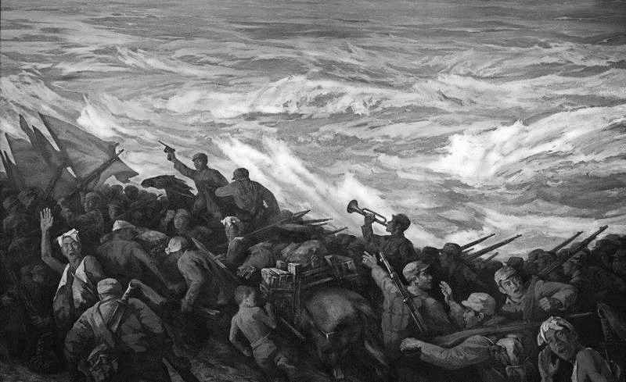
探究一：兄弟同心，共御外辱
国民党正面战场与
共产党敌后战场的作用

Slide 19
国民党正面战场在抗日战争中的作用
材料一：在1939年至1940年的两年间，正面战场先后进行大的战役有：南昌会战、随枣会战、第一次长沙会战1939年冬季攻势、 桂南会战、绥西作战和枣宜会战等。这7次战役的规模都相当大，地域涵盖华东、华北、华中和西南广大地区，每次战役日军投入的兵力均在8万-10万人左右，中国军队投入的兵力至少在20万以上。正面战场在1939-1940年的两年里对日军的进攻进行了较为坚决的抵抗，因而给日军较大打击，共毙俘日军26. 3万余人，同时也付出了101.9万余人的重大伤亡。
——彤新春《抗日正面战场》
材料二：学术界对战略防御阶段(从抗战爆发到1938年10月武汉失守)国民党正面战场的评价基本是一致的，即认为:这阶段国民党正面战场是抗战的主战场，国民党军队对日本侵略军进行了英勇的抵抗。忻口、淞沪、徐州、武汉等会战，都打得非常艰苦、激烈，台儿庄一战,取得重大胜利。正是这一阶段国民党正面战场的作战，消耗了日军大量兵力，打破了日本速战速决灭亡中国的计划，对相持阶段的到来起了极其重要的作用。但是也出现了丧师失地的局面，其客观原因是由于敌强我弱，国力相差悬殊；主观上则是由于国民党执行片面抗战路线，采取单纯防御的作战方针，及战争准备不足等原因所造成。
——白寿彝《中国通史》

Slide 20
中国共产党在十四年抗战中的中流砥柱作用
材料一：共产党领导的八路军、新四军和其他部队从抗战一开始就深入敌人后方，发动群众，武装群众,开展运动战和游击战，建立抗日根据地和解放区，在华北、华中华南开辟了广大的敌后战场。共产党的军队在抗战开始时只有几万人，到了1945年初发展到91万人，还有农村中不脱离生产的民兵220万人。在极其艰难的条件下，敌后战场的八路军、新四军共作战9. 2万多次，收复国土83. 7万平方公里，占沦陷区总面积的66%。在抗战的八年中，共产党军队毙伤俘虏日军共52万多人。
——郭德宏《论抗日战争史研究中的若干重大问题》
材料二：抗战初期，作为国家主力部队的国民党军队承担了正面战场的作战任务，但难以抵御日军凶猛的进攻势头，日军很快占领了中国的大国土。在这种情况下，中国共产党领导的军队挥师挺进敌军后方，使日军的“后方”变成了令其寝食不安的“前方”，开展了各种形式的游击战，使日军陷于人民战争的汪洋大海之中。超过半数以上的日军及几乎全部的伪军被牵制于后方进行针对敌后抗日武装的所谓的治安战”。
——王终建朗《正面战场和敌后战场两者缺一不可》

Slide 21
国民党正面战场与共产党敌后战场的区别与联系
材料一：整个抗日战争，是靠两个战场支持的。这就是正面战场和敌后战场。民党掌握了政府，它有几百万军队，可以调动全国资源和人力。正面抵抗日军的进攻，当然非它莫属。正面战场虽然败仗居多，牺牲惨重，但毕竞阻滞了日军迅速灭亡中国的图谋。因此,对正面战场作战的军人，我们要肯定他们的功绩,高度评价他们的牺牲精神。但是如果离开了敌后战场对日军的牵制，离开了敌后根据地对日本占领者的骚扰和打击,正面战场坚持的时间是极为有限的。反过来也一样,只有敌后战场,没有正面战场，中国的抗战局面会更艰苦，付出的牺牲会更大。抗战坚持到胜利的把握也是不大的。
——张海鹏《正确看待抗战两个领导中心，中共是中流砥柱》
材料二：历史事实证明，如果没有正面战场多次大规模作战，吸引并杀伤大量日军，敌后战场的开辟将是艰难的；同样，如果没有八路军、新四军和广大人民武装在敌后战场对日、伪军的有力牵制、打击，正面战场所承受的军事压力将更大，有些战役失败得也将更惨。抗战初期国民党正面战场的主战场作用是明显的，战略相持和战略反攻阶段敌后游击战场的关键作用也是明显的。
——曲青山《在抗战纪念活动中需把握好的几个重大问题》

Slide 22
正面战场与敌后战场的区别与联系
正面战场与敌后战场的区别与联系
区别 |  | 国民党正面战场 | 共产党敌后战场
 | 抗战战线 | 单纯依靠政府和军队的片面抗战路线 | 动员和依靠全民族一切力量的全面抗战路线
 | 依靠的武装力量 | 国民政府的正规军 | 中共领导和指挥的八路军、新四军和其他抗日武装、民兵
 | 战场范围 | 在国民政府的统治区域内划分成若干战区，阻击敌人的进攻 | 在日占敌后创建若干抗日根据地,把敌人的后方变成抗日的前线
 | 作战规模和方式 | 多是大兵团的大会战，打的是以阵地防御下的为主的正规战 | 小规模的伏击战，打的基本上是游击战和有利条件运动战
 | 战略地位 | 在战略防御阶段起主导作用，是抗战的主战场 | 在战略相持阶段起主导作用，逐步上升为抗战的主战场
联系 | 相互依存，相互配合，协同抗日，二者缺一不可，两个战场是一个整体

Slide 23
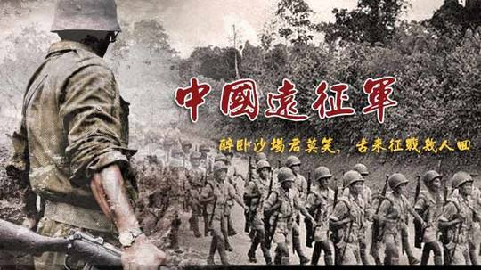
国际战场的抗战
第一个阶段，是敌之战略进攻、我之战略防御的时期。第二个阶段，是敌之战略保守、我之准备反攻的时期。第三个阶段，是我之战略反攻、敌之战略退却的时期。”——毛泽东《论持久战》

Slide 24
国际战场
战略相持阶段
时空观念家国情怀
世界反法西斯统一战线正式形成，
中国战场是反法西斯战争的东方主战场。
苏德战争
《联合国家宣言》
《开罗宣言》
1941年12月7日
1942年-1945年
1941年6月22日
1942年1月1日
1943年11月
太平洋战争
中国远征军入缅作战
万里旌旗耀眼开，王师出境岛夷摧。扬鞭遥指花如许，诸葛前身今又来。策马奔车走八荒，远征功业迈秦皇。澄清宇宙安黎庶，先挽长弓射夕阳。
——中国远征军著名将领戴安澜《远征》

Slide 25
探究二：捐躯洒血，浩气干云
中国人民抗日战争在世界反法西斯战争中的地位

Slide 26
中国人民抗日战争在世界反法西斯战争中的地位
材料一：日本于1931年悍然发动“九一八”事变，成为法西斯全球扩张开始的显著标志......到1939年欧战爆发，中国已只身抗战八年，到1941年太平洋战争爆发时，已抗击日本法西斯达十年之久......战争结束时，日本陆军在华约105万人，而在太平洋战场只有83万余人......抗日战争中，中国军队毙伤、俘日军155万余人。日本战败向中国投降的日军共128万余人，超过太平洋和亚洲其他战场日军的总和......1941年6月，苏德战争爆发，为日本提供了北进之机。然而日本的大部分兵力正用于中国战场，对苏开战“实际上办不到......1940年德国在欧洲以压倒性胜利和英、法等国出人意料的溃败，为日本提供了“千载一遇”的良机，但还是因中国战场牵制、肋捉襟见肘而无力南进。1941年底，日本抱着孤注一掷的赌徒心态发动太平洋战争，给美英之军事以沉重打击。值此严峻时刻，中国军队在多地对日军发起进攻，策应太平洋等战场美、英军队的作战......
——何雷《世界反法西斯战争的东方主战场》
材料二：中国人民抗日战争和世界反法西斯战争，正义和邪恶、光明和黑暗、进步和反动的大决战。中国人民抗日战争开始时间最早、持续时间最长。在那场战争中，中国人民以巨大民族牺牲支撑起了世界反法西斯战争的东方主战场，为世界反法西斯战争胜利作出了重大贡献。
——习近平在纪念抗日战争暨世界反法西斯战争胜利70周年大会上的讲话

Slide 27
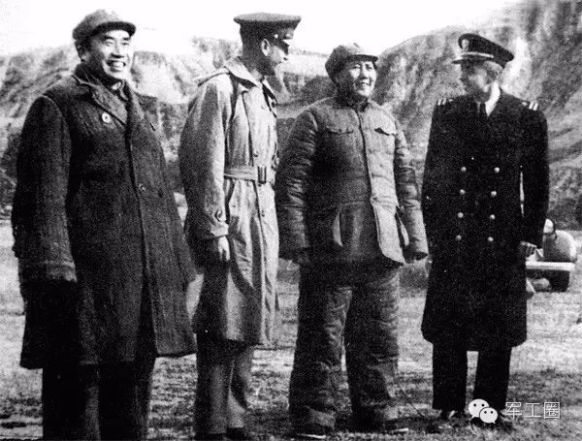
中国人民抗日战争在世界反法西斯战争中的地位
0 1
抗日战争是世界反法西斯战争的重要组成部分，是世界反法西斯战争的东方主战场。
0 2
中国的抗日战争为世界反法西斯战争的胜利做出了重大贡献。
0 3
中国战场牵制和削弱了日本的力量，减轻了盟军的压力，做出了伟大贡献。
0 4
中国是盟军对日作战的重要基地，中国军队出国作战，给予盟军很大的军事支持。

Slide 28
抗日战争的胜利
第一个阶段，是敌之战略进攻、我之战略防御的时期。第二个阶段，是敌之战略保守、我之准备反攻的时期。第三个阶段，是我之战略反攻、敌之战略退却的时期。”——毛泽东《论持久战》

Slide 29
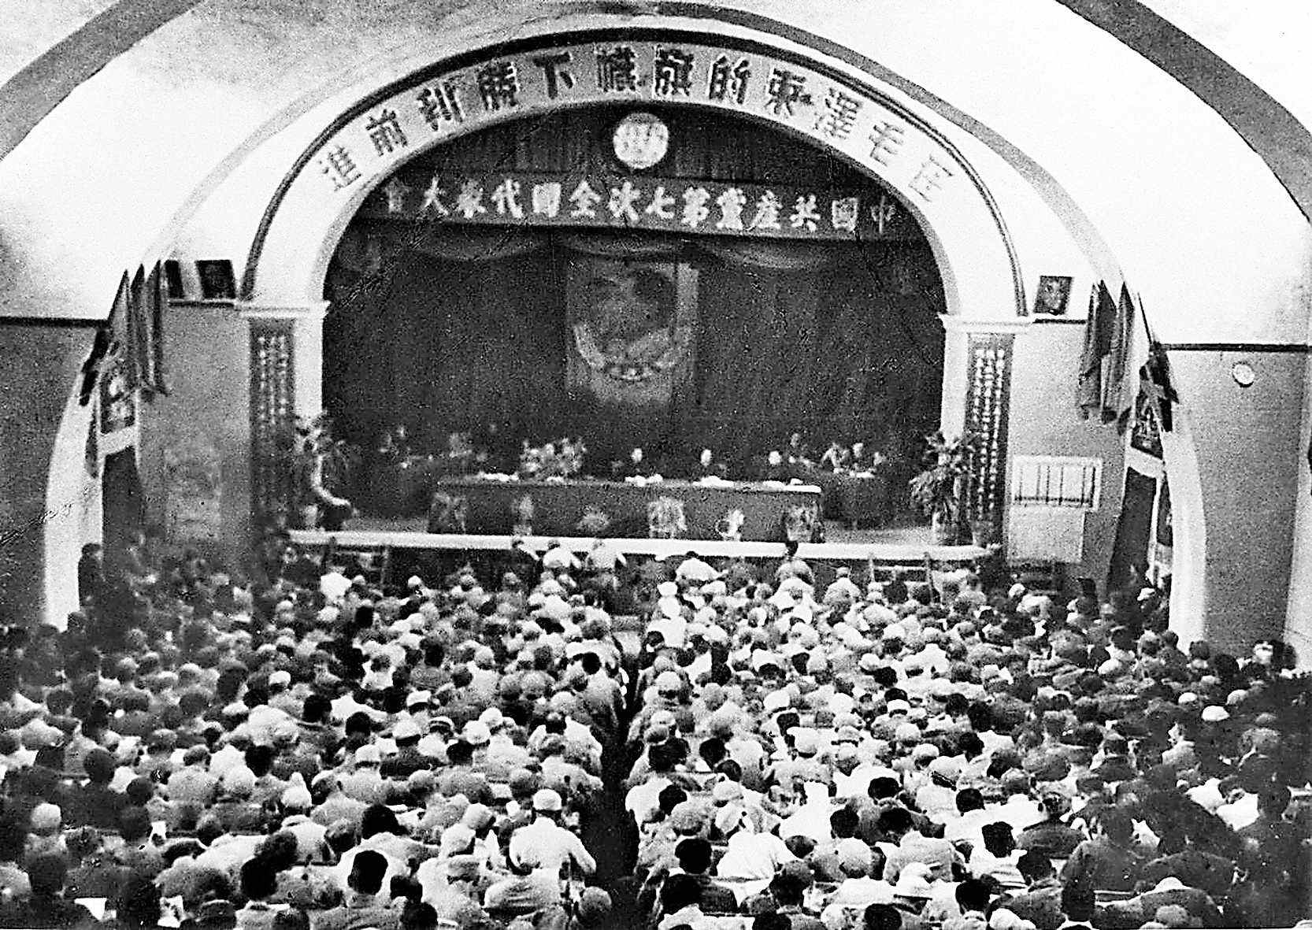
抗战胜利—胜利前夜
中共七大
时间 | 1945年4—6月
目的 | 为了系统地总结中国革命的 基本经验，为彻底打败日本侵略者、建设新中国做准备，
内容 | 提出了党的政治路线； 确立毛泽东思想为党的指导思想； 选举产生以毛泽东为首的中央委员会
意义 | 中共七大使全党在马克思列宁主义、毛泽东思想的基础上达到了空前的团结。
○中共七大会场
中共七大为中国共产党领导人民争取抗日战争的胜利和新民主主义革命的胜利 奠定了基础。抗日战争是百年来中国人民第一次取得完全胜利的反侵略战争。

Slide 30
抗战胜利—胜利进程
战略反攻阶段
核心素养
时空观念
德国无条件投降
日本投降签字仪式
苏联对日宣战
1945年8月6日、9日
1945年8月15日
1945年10月25日
1945年5月
1945年8月8日
1945年9月2日
美国在日本广岛、长崎投下原子弹
日本无条件投降
台湾光复
勇敢的中国人民抗击日本的侵略，歼灭了无数日军，摧毁了大量的日本军用物质。援助中国进行的英勇抗战并最终发起反击是非常必要的，因为中国的抗战是最终战胜日本的重要因素。
——罗斯福《炉边谈话》

Slide 31
探究三：尽扫狼烟，重振乾坤
抗日战争胜利的原因

Slide 32
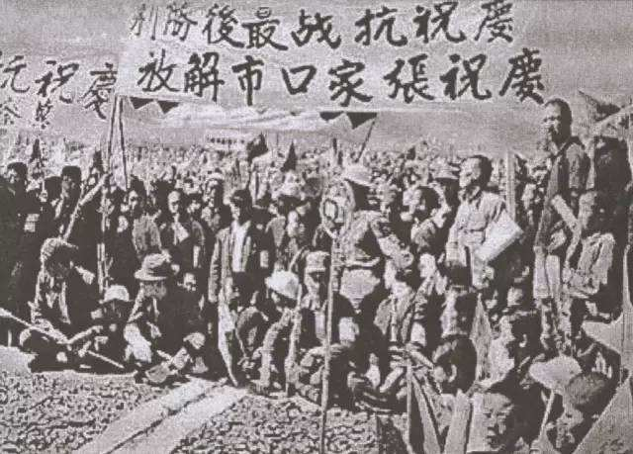
抗日战争胜利的原因
1
抗日民族统一战线的建立，全民族浴血奋战；
2
中国共产党在全民族抗战中起到了中流砥柱的作用；
3
世界所有爱好和平和正义的国家和人民、国际组织以及各种反法西斯力量的支持。

Slide 33
探究四：凤凰涅槃，浴火重生
抗日战争胜利的伟大意义

Slide 34
抗日战争胜利的伟大意义
材料一：第二次世界大战结束后，接受日本投降签字国家的顺序是美、中、英、苏、澳、加、法、荷等。1946年5月,在审判日本战犯的远东国际法庭上，最初法官次序排位是以美、英、苏、中、法为序，经过中国法官（梅汝璈）的积极斗争，最终法官席次依照日本投降书上受降签字的次序排列。必须认识到，在国际场合争席位、争排场，实际上关系到国家的地位和尊严。
——梅汝璈《远东国际军事法庭》
材料二：中国军民在八年艰苦的抗战战争中始终牵制和打击了日本的大兵力......正是在这场空前的战争中，中国取得了世界大国的地位，成为新国际组织联合国安全理事会的常任理事国。抗日战争取得胜利是中国历史上的一大辉煌事件。
——王建朗、曾景繁忠著《中国近代通史·抗日战争》
材料三：作为一个民族国家，中国是由于日本的大举入侵和举国抗战体制的形成，才在当时条件下最大限度地实现了统一，国人的民族意识也因此得以极大提升。我们说，抗日战争使近百年饱受分裂之苦的中国重新统一起来，增强了国民对国家认同的程度和对政府的监督程度，它自然也就促进了国民对国家和民族发展的关心和参与，从而成为中华民族复兴的重要枢纽。
——杨奎松《抗战燃起中国现代国家梦想》

Slide 35
抗日战争胜利的伟大意义
抗日战争的胜利彻底打败了日本侵略者，捍卫了中国的国家主权和领土完整。它洗雪了鸦片战争以来中国人民受帝国主义奴役和压迫的耻辱，极大推进了中国革命的历史进程，为中国新民主主义革命的最后胜利奠定了坚实的基础。
抗日战争的胜利，促进了中华民族的觉醒和团结，弘扬了以爱国主义为核心的伟大民族精神。爱国主义成为抗战的最强音和主旋律：国家和民族利益至上，誓死不当亡国奴，同仇敌忾，万众一心，勤劳勇敢，不畏强暴，血战到底，自强不息，开拓创新。
中国抗日战争是世界反法西斯战争的重要组成部分，是世界反法西斯战争的东方主战场。在世界反法西斯战争中，中国抗日战争开始时间最早，持续时间最长，抗击日军最多，付出代价最大，发挥了不可替代的巨大作用。
中国抗战的胜利创造了半殖民地半封建的弱国打败帝国主义强国的奇迹，它鼓舞了殖民地半殖民地国家人民争取民族独立和解放的斗争。中国参与发起成立联合国并成为联合国安全理事会常任理事国，显著提高了中国的国际地位和国际影响，有力地维护了世界和平。

Slide 36
探究五：血色山河，以史为鉴
抗日战争胜利的基本经验

Slide 37
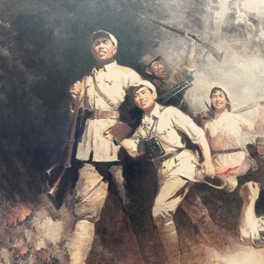
抗日战争胜利的基本经验
提高综合国力是中华民族自立于世界民族之林的基本保证。
3
以爱国主义为核心的伟大民族精神是中国人民团结奋进的精神动力
坚持走和平发展道路是实现我国发展目标的正确道路。
2
4
全国各族人民的大团结是我们战胜一切艰难困苦、实现奋斗目标的力量源泉。
1
5
紧紧依靠群众是我们党永远立于不败之地的根本保证。

Slide 38
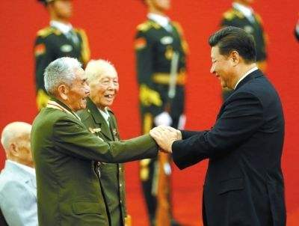
结语
核心素养民族复兴
在波澜壮阔的中国人民抗日战争中，千千万万的抗战英雄抛头颅、洒热血，为战争胜利作出了重大贡献，为铸就伟大的抗战精神作出了重大贡献。伟大的抗战精神，永远是激励中国人民克服一切艰难险阻、为实现中华民族伟大复兴而奋斗的强大精神动力。
——2015年9月2日，习近平在颁发“中国人民抗日战争胜利70周年”纪念章仪式上的讲话

